Slide 1

Анализ цен
от ноутбуков к рынку будущего
Выполнили ученики ГБОУ №1400 10«И»:
Сидорин Артем
Гегедиш Никита
Парамонова Алина
Под руководством:
учитель информатики Александр Михайлович Момотов

Slide 2

ВВЕДЕНИЕ
Современный рынок электроники характеризуется высокой динамикой цен. Ноутбуки, как один из ключевых продуктов цифровой эпохи, демонстрируют разнообразие ценовых сегментов.
Однако до сих пор отсутствуют универсальные методы анализа, которые позволяли бы не только изучать текущие тренды, но и прогнозировать изменения, а также адаптировать подходы к другим рынкам.

Slide 3

ЗАДАЧИ
Цель
данного проекта — разработать универсальную методику анализа цен на ноутбуки, которая может быть применена для изучения других товарных категорий.
Создать алгоритмы для автоматизации очистки и анализа данных.
Сравнить цены на ноутбуки с аналогичными характеристиками разных брендов.

Slide 4


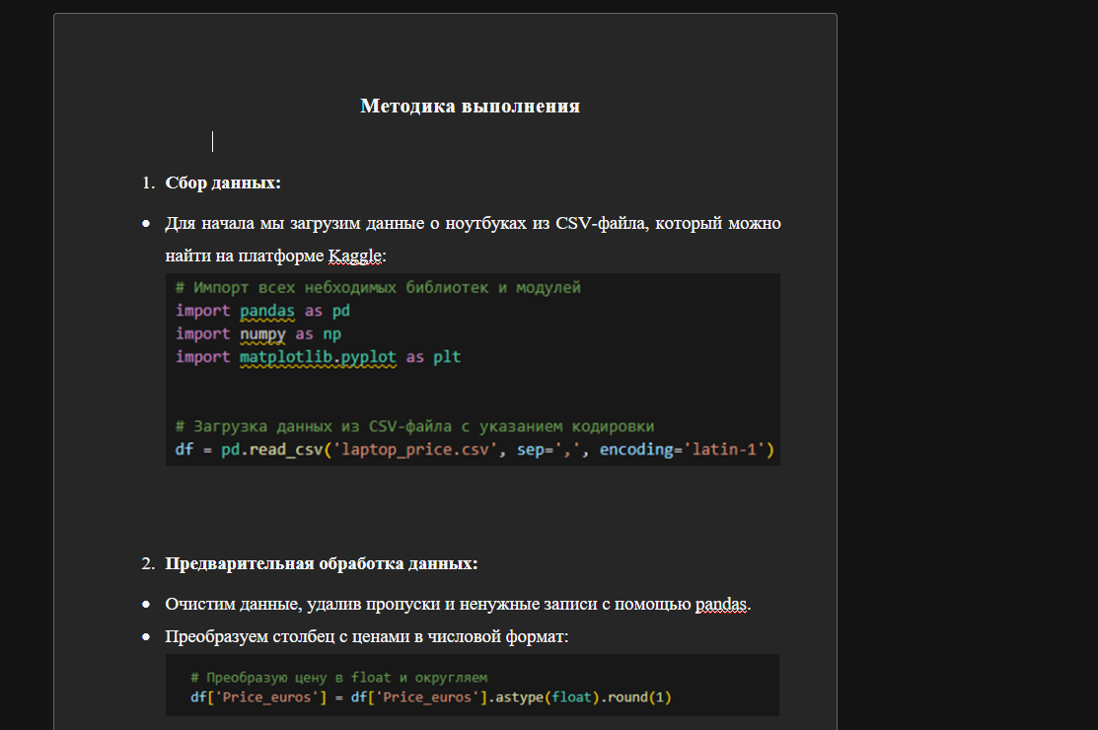
Методика выполнения
Сбор данных
(Kaggle.com)
2. Их обработка
3. Анализ с помощью таблиц

Slide 5


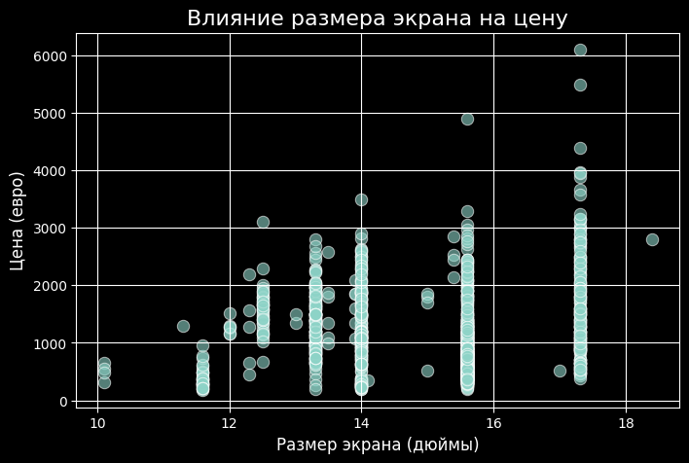
Как
влияет размер экрана на стоимость?
Есть несколько точек, которые значительно выделяются на графике и могут быть аномальными. Они могут указывать на особые модели или бренды с высокой ценой.

Slide 6

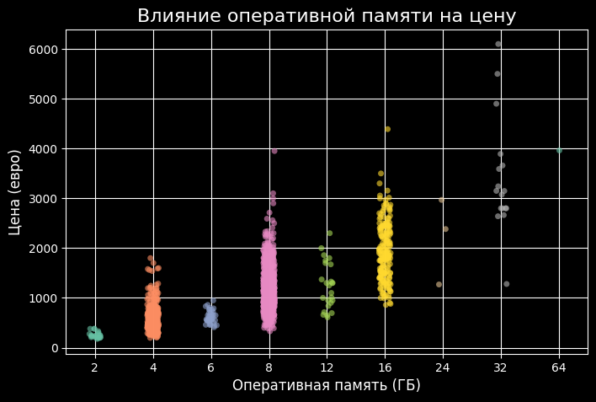
Зависимость от объема ОЗУ
Рост цен аналогичен предыдущему графику

Slide 7

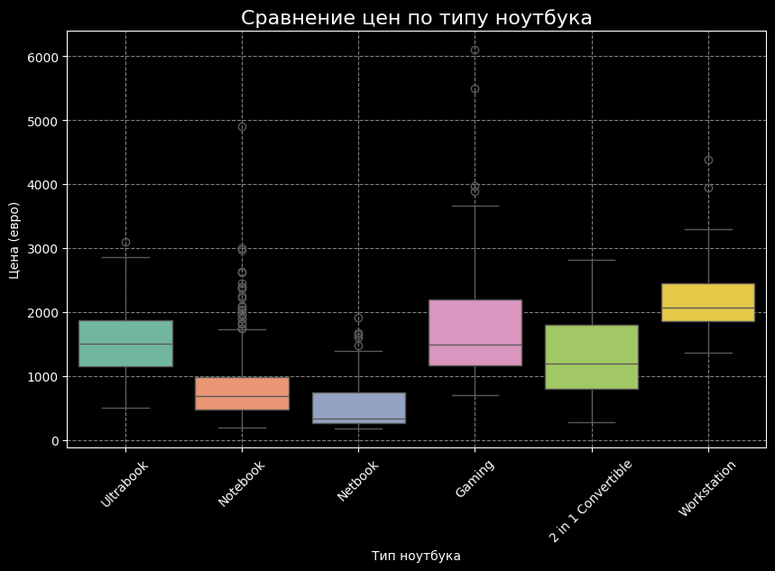
Типы ноутбуков
Наиболее дорогие модели связаны с категориями Ultrabook и Gaming, в то время как Netbook предлагает самую доступную опцию.

Slide 8

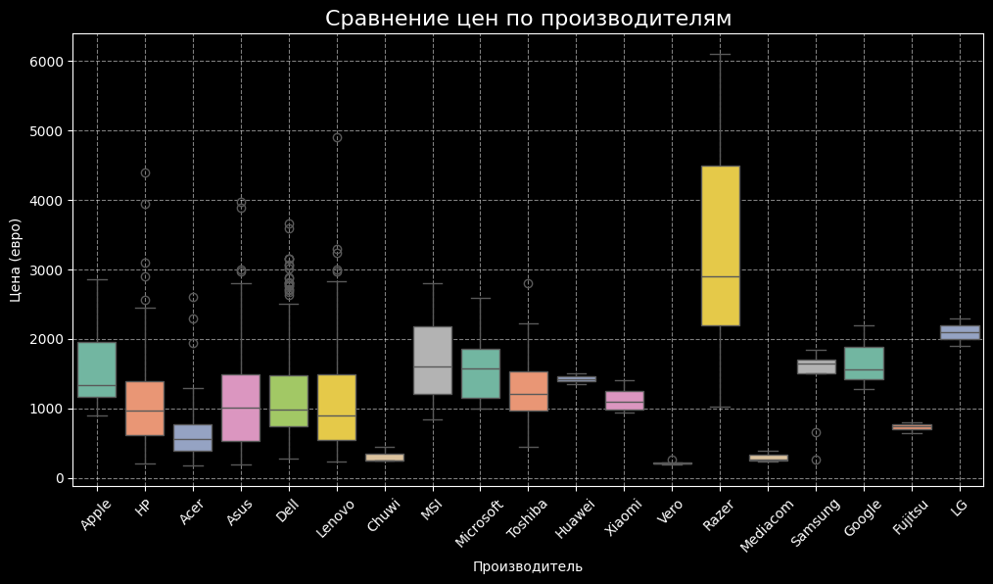
Производители
Большинство ноутбуков находятся в ценовом диапазоне среднего сегмента, однако Apple и Razer выделяются своими высокими ценами

Slide 9
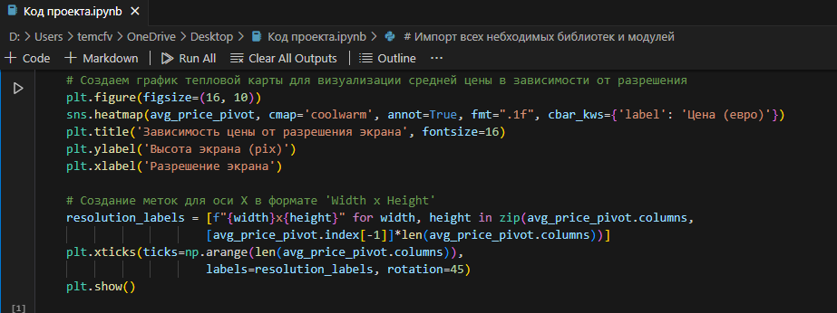

Практическая значимость
Разработан прототип модели для анализа характеристик лэптопов, который может быть адаптирован под другие товары (например, смартфоны, бытовая техника).

Slide 10

Выводы
Перспективы:
Внедрение ИИ для точного и быстрого анализа
Расширенный рынок услуг и товаров
Проект имеет коммерческий потенциал: создание сервиса для автоматического мониторинга цен.
Методика анализа цен эффективна для изучения рынка ноутбуков и применима к другим категориям товаров.

Slide 11
Список литературы
Kaggle. (n.d.). [Веб-сайт платформы для анализа данных и машинного обучения]. Доступно по адресу: https://www.kaggle.com
Han, J., & Kamber, M. (2006). Data Mining: Concepts and Techniques (2nd ed.). Morgan Kaufmann. Доступно по адресу: https://mitmecsept.files.wordpress.com/2017/04/data-mining-concepts-and-techniques-2nd-edition-impressao.pdf
Завьялова, Е. Б. (n.d.). Дискурсивный анализ в экономике: пересмотр методологии и истории экономической науки. Научный журнал «Дискурс». Доступно по адресу: https://cyberleninka.ru/article/n/diskursivnyy-analiz-v-ekonomike-peresmotr-metodologii-i-istorii-ekonomicheskoy-nauki

Slide 12

Спасибо за внимание!

